Slide 1
React Hook

Slide 2
Hook 이란?

Slide 3
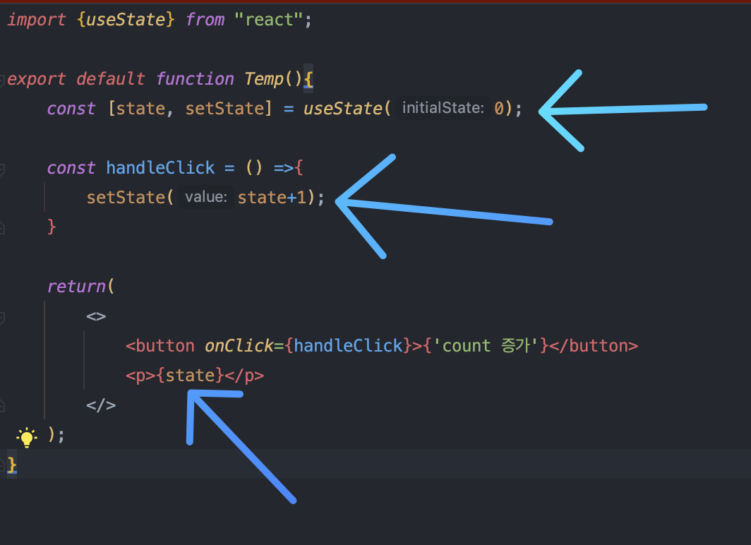
useState : 상태를 저장
선언할 때는 배열 구조 분해 사용
값을 변경할 때는 직접 변경 x
setState 사용
값을 표시할 땐 일반 변수처럼

Slide 4
State, setState에 들어있는 값은?
대괄호 왼쪽의 변수는 원하는 이름 아무거나 사용 가능
오른쪽 변수는 set + 앞에 변수 이름 규칙으로 네이밍해야함
useState를 사용해 변수를 선언하면 2개의 아이템 쌍이 들어있는 배열이 만들어짐.
첫 번째 아이템은 현재 변수를 의미하고, 두 번째 아이템은 해당 변수를 갱신하는 함수가 들어있음

Slide 5
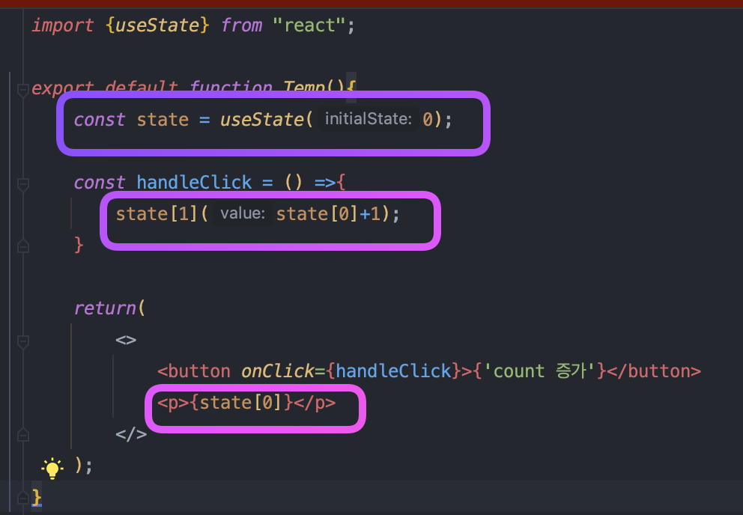
이렇게 작성해도 동작에는 문제가 없지만
가독성이 떨어짐

Slide 6
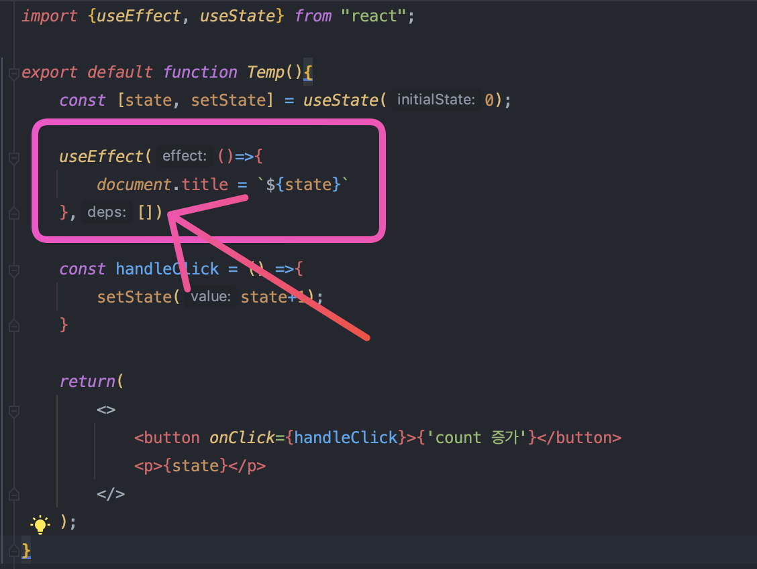
useEffect : 생명주기 사용 가능
componentDidMount와 같이 컴포넌트가 렌더링 될 때
실행되는 로직 작성
* 의존성 배열 비워놓기!!

Slide 7
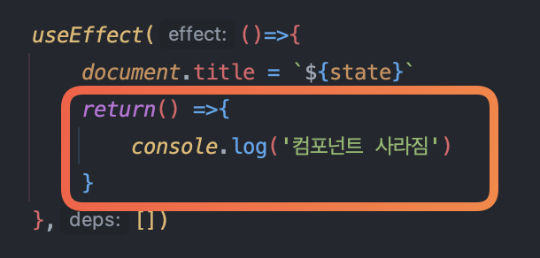
componentWillUnmount와 동일함
컴포넌트가 화면에서 사라질 때 호출되는
로직 작성하기

Slide 8
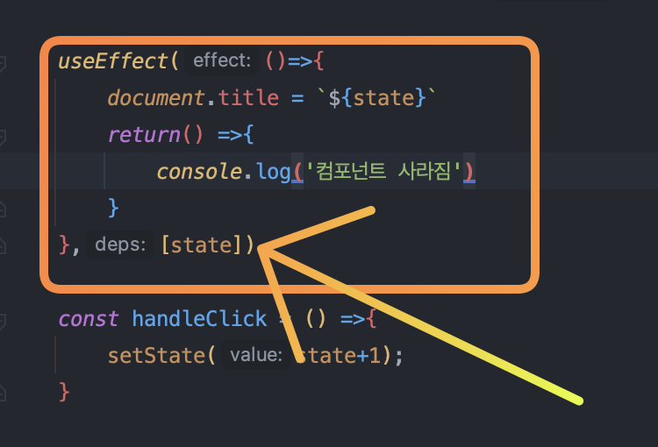
의존성 배열
의존성 배열에 상태값이 있을 때는 return 문 안에 로직이
상태가 업데이트 되기 전 실행됨
배열 안에 있는 값에 변경이 일어날 때 마다
useEffect 호출됨.
왼쪽 코드에서는 사용자가 버튼을 눌러 state 값이
변경될 때 마다 useEffect 안에 있는 로직 호출

Slide 9
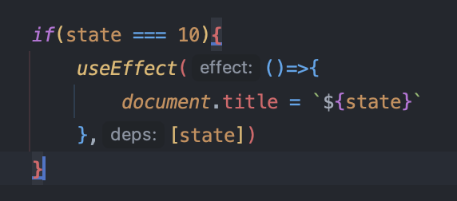
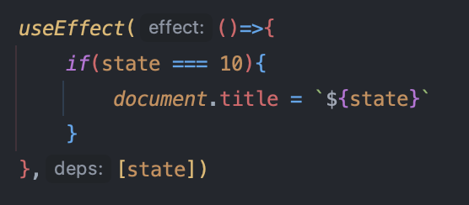
Hook 규칙
최상위 level에서만 hook을 호출해야함.
Hook은 컴포넌트가 렌더링 될 때 마다 항상 동일한 순서로 실행돼야함
그래서 hook은 조건적으로 실행되면 안된다.
만약 조건적으로 실행시켜야 하는 경우가 있다면 아래와 같이 한다.
잘못된 코드

Slide 10
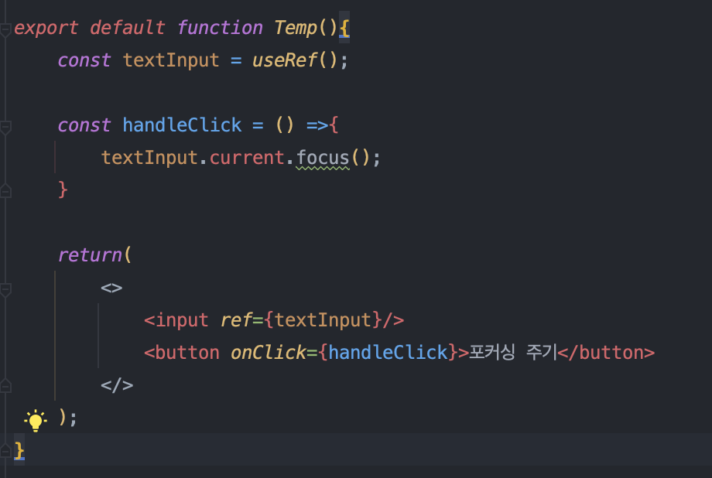
useRef : 특정 dom을 직접 선택

